Slide 1
§5 场效应管放大电路
场效应管与双极型晶体管不同，它是多子导电，输入阻抗高，温度稳定性好。
场效应管有两种:
N沟道
结型场效应管JFET
P沟道
耗尽型
N沟道
增强型
绝缘栅型场效应管MOS
耗尽型
P沟道
增强型

Slide 2
5.1 结型场效应管(JFET)
5.1.1 JFET的结构和工作原理
1、结构
D漏极
基底 ：N型半导体
N
N
两边是P区
G(栅极)
P
P
P
P
导电沟道
S源极
扩散情况：N_{P}>>N_{N}

Slide 3
符号
D漏极
N沟道结型场效应管
D
N
G(栅极)
G
P
P
S
S源极
栅极上的箭头表示栅极电流的方向（由P区指向N区）。
结型场效应管代表符号中栅极上的箭头方向，可以确认沟道的类型。

Slide 4
符号
D漏极
P沟道结型场效应管
D
P
G(栅极)
G
N
N
S
S源极

Slide 5
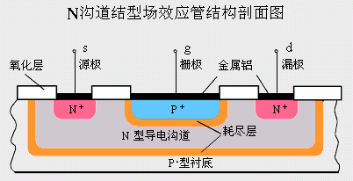

Slide 6
2、工作原理（以N沟道为例）
v_{DS}=0V时
(1)v_{GS}对导电沟道及i_{D}的控制
PN结反偏，v_{GS}越大则耗尽区越宽，导电沟道越窄。
i_{D}
D
N
v_{DS}
G
N
P
N
P
v_{GS}
v_{GS}<0V
S

Slide 7
v_{DS}=0V时
但当v_{GS}较小时，耗尽区宽度有限，存在导电沟道。DS间相当于线性电阻。
v_{GS}越大耗尽区越宽，沟道越窄，电阻越大。
i_{D}
D
N
v_{DS}
G
N
N
P
P
v_{GS}
S

Slide 8
V_{GS}达到一定值时（夹断电压V_{P}）,耗尽区碰到一起，DS间被夹断，这时，即使v_{DS} ≠ 0V，漏极电流i_{D}=0A。
V_{DS}=0时
D
I_{D}
N
V_{DS}
G
P
P
V_{GS}
S

Slide 9
(1)v_{DS}对i_{D}的影响
v_{GS}<V_{p}且v_{DS}>0、v_{GD}=v_{GS}-v_{DS}<V_{P}时耗尽区的形状
越靠近漏端，PN结反压越大
i_{D}
D
N
v_{DS}
6V
G
4V
6V
P
P
2V
0V
v_{GS}
S
导电沟道中电位分布情况

Slide 10
v_{GS}<V_{p}且v_{DS}较大时v_{GD}<V_{P}时耗尽区的形状
沟道中仍是电阻特性，但是是非线性电阻。
i_{D}
D
N
v_{DS}
G
P
P
v_{GS}
S

Slide 11
v_{GS}<V_{p} v_{GD}=V_{P}时
漏端的沟道被夹断，称为予夹断。
i_{D}
D
v_{DS}增大则被夹断区向下延伸。
N
v_{DS}
G
P
P
v_{GS}
S

Slide 12
此时，电流i_{D}由未被夹断区域中的载流子形成，基本不随v_{DS}的增加而增加，呈恒流特性。
v_{GS}<V_{p} v_{GD}=V_{P}时
i_{D}
D
N
v_{DS}
G
P
P
v_{GS}
S

Slide 13
i_{D}
D
N
v_{DS}
G
P
P
v_{GS}
S
结论：
（1）因为栅源间加反向电压，故栅极几乎不取电流；
（2）输出电流i_{d}受v_{GS}控制，故场效应管是一种电压控制器件；
（3）由于受电场梯度的影响，耗尽层呈上宽下窄的形式，故总是沟道的上部先被夹断；

Slide 14
5.1.2 JFET的特性曲线及参数
１.输出特性
i_{D}
予夹断曲线
v_{GS}=0V
-1V
-2V
-3V
-4V
恒流区（饱和区）
击穿区
-5V
0
v _{DS}
可变电阻区
夹断区

Slide 15
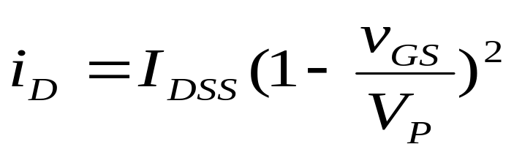
2.转移特性
转移特性曲线
一定v_{DS}下的i_{D}-v_{GS}曲线
mA
i_{D}
I_{DSS}
v
v_{DS}
v_{GS}
v
饱和漏极电流
（1）转移特性 I_{D}=f(V_{GS})|_{Vds}
夹断电压
V_{GS}
0
饱和漏电流I_{DSS}：v_{GS} =0时的漏极电流。
V_{P}
夹断电压V_{P}：i_{D}接近于0时的栅源电压。
①饱和区中的各条转移特性几乎重合，通常我们就用一条曲线来表示。
②转移特性的经验公式：

Slide 16
P沟道JFET
输出特性曲线
夹断区
i_{D}
0
v _{DS}
5V
4V
3V
恒流区
2V
可变电阻区
1V
v_{GS}=0V
予夹断曲线

Slide 17
转移特性曲线
一定v_{DS}下的i_{D}-v_{GS}曲线
i_{D}
0
v_{GS}
V_{P}
夹断电压
I_{DSS}
饱和漏极电流

Slide 18
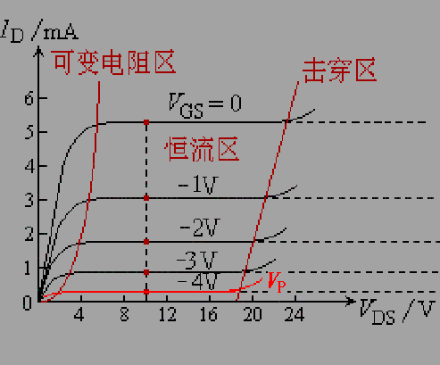
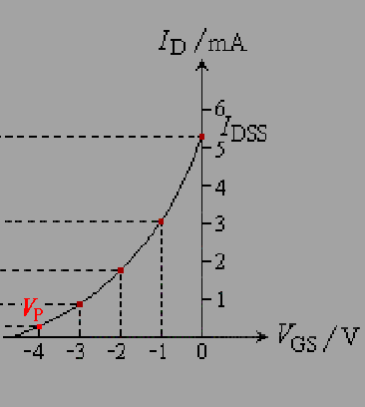
由输出特性曲线画出转移特性曲线
(a) 输出特性曲线 (b) 转移特性曲线

Slide 19
３.主要参数
一、直流参数
(1)夹断电压V_{P}：当栅源电压v_{GS}=V_{P}时，i_{D}=0。
(2)饱和漏极电流I_{DSS}(I_{D0})：I_{DSS}指的是对应v_{GS}=0时的漏极电流。
(3) 直流输入电阻R_{GS}
R_{GS}在10⁶~10⁹Ω之间。
通常认为R_{GS} →∞。

Slide 20
二、极限参数
场效应管也有一定的运用极限，若超过这些极限值，管子就可能损坏。场效应管的极限参数如下：
(1)最大漏源电压V_{(BR)DS}。
(2)最大栅源电压V_{(BR)GS}。
(3)最大功耗P_{DM}：P_{DM}=I_{D}·V_{DS}

Slide 21
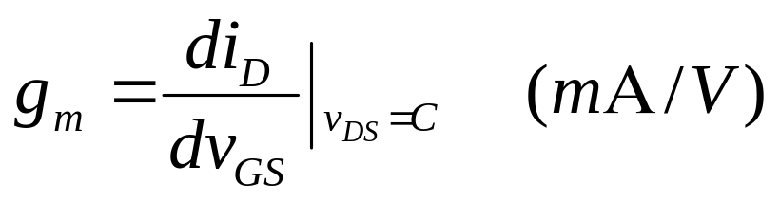
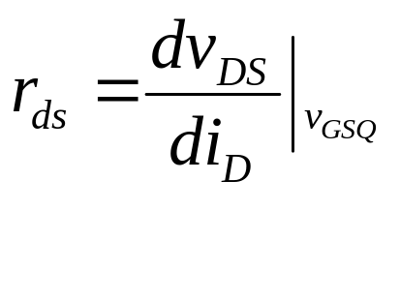
三、交流参数
1跨导g_{m}
g_{m}的大小可以反映栅源电压V_{GS}对漏极电流i_{D}的控制能力的强弱。
g_{m}可以从转移特性或输出特性中求得，也可以用公式计算出来。
2.输出电阻r _{ds}
输出电阻r_{ds}定义为

Slide 22
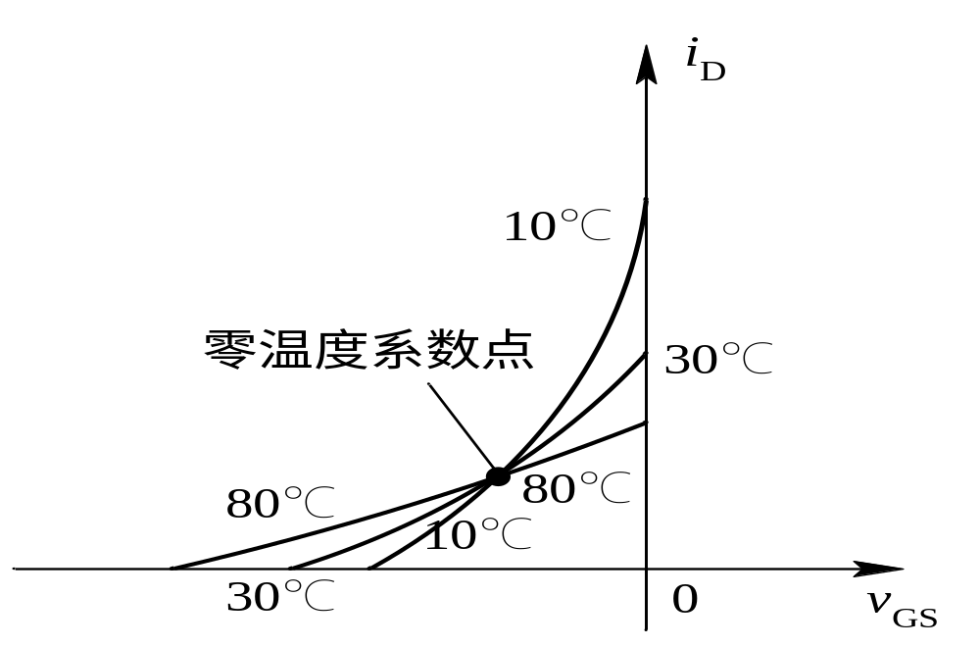
四、关于温度稳定性
场效应管导电机理为多数载流子导电，热稳定性较晶体三极管好。而且场效应管还存在一个零温度系数点，在这一点工作，温度稳定性会更好。
场效应管的零温度系数点

Slide 23
结型场效应管的缺点：
1. 栅源极间的电阻虽然可达10⁷以上，但在某些场合仍嫌不够高。
2. 在高温下，PN结的反向电流增大，栅源极间的电阻会显著下降。
3. 栅源极间的PN结加正向电压时，将出现较大的栅极电流。
绝缘栅场效应管可以很好地解决这些问题。

Slide 24
5.2 绝缘栅场效应管(MOS管):
MOS电容
SiO₂绝缘层
金属铝
+ + + + +
E
- - - - - -
P
P型基底
电子反型层

Slide 25
SiO₂绝缘层
掺入了大量的碱金属正离子Na+或K+
金属铝
+ + + + +
- - - - - -
P
P型基底
电子反型层

Slide 26
一、结构和电路符号
S
G
D
金属铝
D
两个N区
N
N
P
G
P型基底
SiO₂绝缘层
S
导电沟道
N沟道增强型

Slide 27
S
G
D
D
N
N
G
P
予埋了导电沟道
S
N 沟道耗尽型

Slide 28
D
S
G
D
G
P
P
S
N
P 沟道增强型

Slide 29
S
G
D
D
P
P
G
N
S
予埋了导电沟道
P 沟道耗尽型

Slide 30
二、MOS管的工作原理
以N 沟道增强型为例
v_{GS}=0时
v_{GS}
v_{DS}
i_{D}=0
S
G
D
对应截止区
N
N
P
D-S 间相当于两个反接的PN结

Slide 31
v_{GS}足够大时（v_{GS}>V_{T}）感应出足够多电子，这里出现以电子导电为主的N型导电沟道。
v_{GS}>0时
v_{GS}
v_{DS}
S
G
D
N
N
感应出电子
P
V_{T}称为开启电压

Slide 32
v_{GS}较小时，导电沟道相当于电阻将D-S连接起来，v_{GS}越大此电阻越小。
v_{GS}
v_{DS}
S
G
D
N
N
P

Slide 33
当v_{DS}不太大时，导电沟道在两个N区间是均匀的。
v_{GS}
v_{DS}
S
G
D
当v_{DS}较大时，靠近D区的导电沟道变窄。
N
N
P

Slide 34
v_{DS}增加，v_{GD}=V_{T} 时，靠近D端的沟道被夹断，称为予夹断。
v_{GS}
v_{DS}
S
G
D
i_{D}
夹断后，即使v_{DS} 继续增加，I_{D}仍呈恒流特性。
N
N
P

Slide 35
三、增强型N沟道MOS管的特性曲线
i_{D}
转移特性曲线
v_{GS}
0
V_{T}

Slide 36
输出特性曲线
i_{D}
V_{GS}>0
0
v _{DS}

Slide 37
四、耗尽型N沟道MOS管的特性曲线
耗尽型的MOS管v_{GS}=0时就有导电沟道，加反向电压才能夹断。
i_{D}
转移特性曲线
v_{GS}
V_{T}
0

Slide 38
输出特性曲线
i_{D}
v_{GS}>0
v_{GS}=0
v_{GS}<0
0
v_{DS}

Slide 39
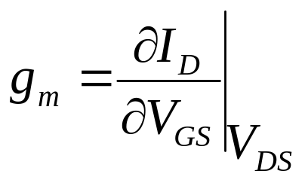
五、说明：
（1）MOS管由四种基本类型；
（2）MOS管的特性与结型场效应管的特性类似；
（3）增强型的MOS管的v_{GS}必须超过一定的值以使沟道形成；
耗尽型的MOS管使形成沟道的v_{GS}可正可负；
（4）MOS管的输入阻抗特别高
（5）衡量场效应管的放大能力用跨导
单位：ms

Slide 40
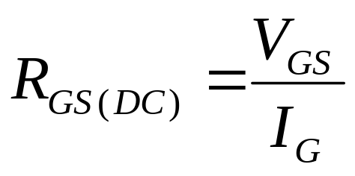
六、MOS管的有关问题
1、主要参数
（1）直流参数
开启电压V_{T}——指增强型的MOS管
夹断电压V_{P}——指耗尽型的MOS管
零栅压漏极电流I_{DSS}
直流输入电阻： 通常很大10¹⁰~10¹⁵Ω左右
（2）交流参数
低频跨导：
极间电容：栅源电容C_{GS，}栅漏电容C_{GD，}漏源电容C_{DS}
（3）极限参数
最大漏极电流I_{DM}，最大耗散功率P_{0M}，漏源击穿电压V_{(BR)DS}
栅源击穿电压V_{(BR)GS}

Slide 41
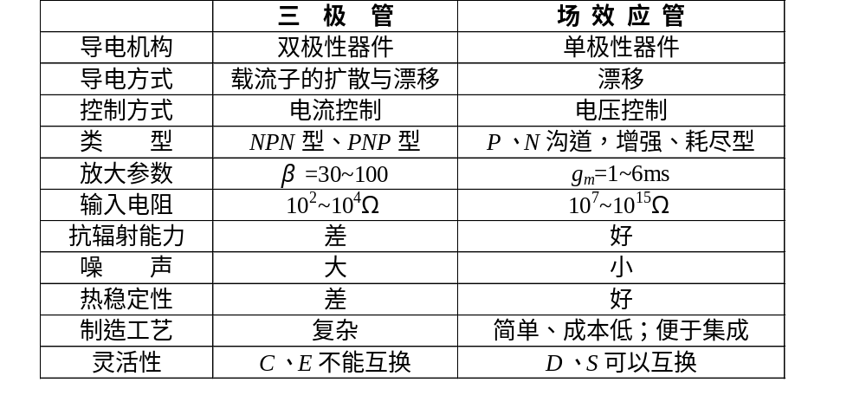
六、MOS管的有关问题
2、场效应管与三极管的比较

Slide 42
六、MOS管的有关问题
3、使用注意事项
（1）结型场效应管的栅源电压不能接反，但可在开路状态下保存；
（2）MOS管在不使用时，须将各个电极短接；
（3）焊接时，电烙铁必须有外接地线，最好是断电后再焊接；
（4）结型场效应管可用万用表定性检测管子的质量，而MOS管必须用专门的仪器来检测；
（5）若用四引线的场效应管，其衬底引线应正确连接；

Slide 43
v_{DS}:N沟道加正压
P沟道加负压
i_{D}
N沟道耗尽MOS
I_{DSS}
N沟道JFET
N沟道增强MOS
V_{P}
V_{P}
V_{T}
V_{T}
₀
V_{P}
V_{P}
v_{GS}
P沟道JFET
P沟道增强MOS
I_{DSS}
P沟道耗尽MOS
各种场效应管的转移特性和输出特性对比
(a)转移特性

Slide 44
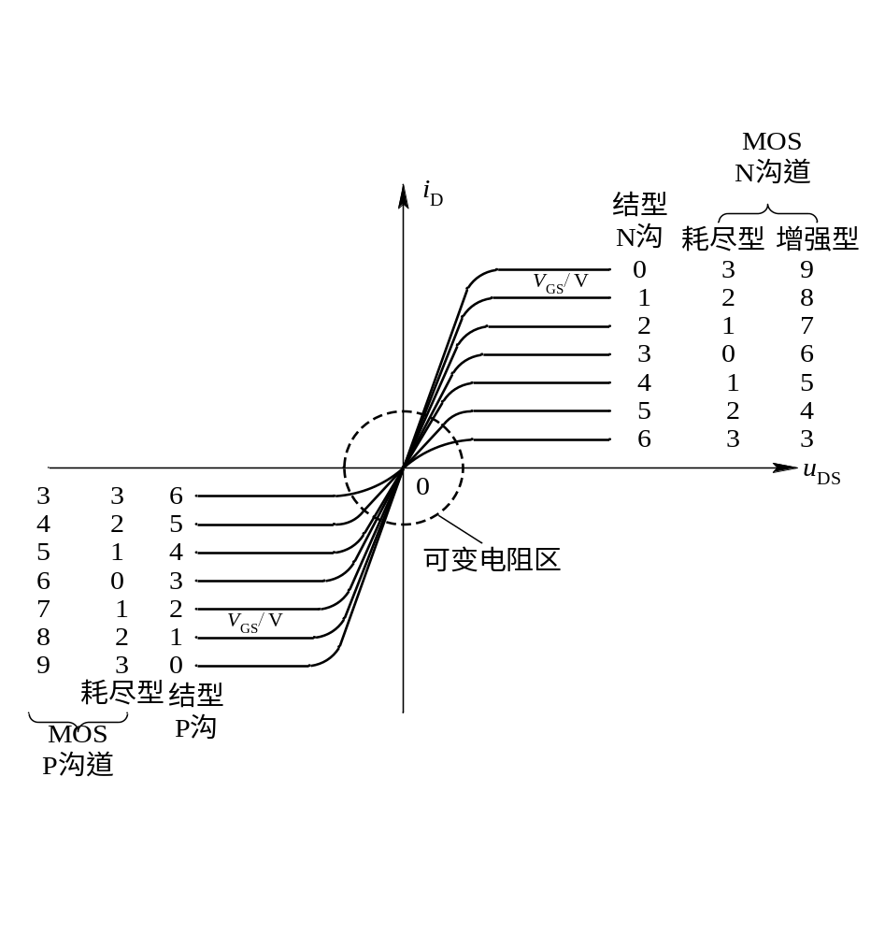
结型v_{GS}和v_{DS}相反
增强型v_{GS}同v_{DS}同极性
耗尽型v_{GS}任意
各种场效应管的转移特性和输出特性对比
(b)输出特性

Slide 45
FET放大偏置时v_{DS}与v_{GS}应满足的关系
 | 极 性 | 放大区条件
v_{DS} | N沟道管：正极性(v_{DS}>0) | v_{DS}>v_{GS}－V_{P}>0
 | P沟道管：负极性(v_{DS}<0) | v_{DS}<V_{GS}－V_{P}<0
v_{GS} | 结型管： 反极性 增强型MOS管：同极性 耗尽型MOS管：双极型 | N沟道管：v_{GS}>V_{P}(或V_{T})
 |  | P沟道管：v_{GS}<V_{P}(或V_{T})

Slide 46
§ 5.4场效应管放大电路
场效应管是电压控制器件。它利用栅源电压来控制漏极电流的变化。它的放大作用以跨导来体现，在场效应管的漏极特性的水平部分，漏极电流i_{D}的值主要取决于v_{GS}，而几乎与v_{DS}无关。
组成原则：
(1) 静态：适当的静态工作点，使场效应管工作在恒流区，场效应管的偏置电路相对简单。
(2) 动态：能为交流信号提供通路。
静态分析：
估算法、图解法。
分析方法：
动态分析：
微变等效电路法。

Slide 47



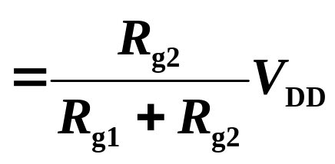

5.4.1场效应管的直流偏置电路及静态分析
1. 直流偏置电路
1、自偏压电路
2、分压式自偏压电路
V_{DD}=18V
V_{DD}
R_{d}
R_{d}
C₂
Rg₁
30k
+
C_{b2}
C₁
+
C_{b1}
2M
i_{D}
T
4.7u
+
+
R_{g3}
v_{GS}
R_{L}
0.01u
R_{g}
-
C_{S}
v_{o}
v_{i}
R
R_{g2}
10M
R
+
-
-
2k
C
47k
47u
R_{g}：使g与地的直流电位几乎相同（因上无电流）。
R：当I_{S}流过R时产生直流压降I_{S}R，使S对地有一定的电压：V_{GS}=－I_{S}R=－I_{D}R<0

Slide 48
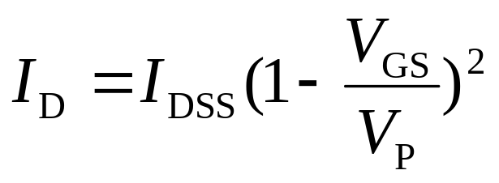
静态工作点
Q点：
V_{GS} 、
I_{D} 、
V_{DS}
(1) 近似估算法
以自偏压电路为例
V_{DD}=18V
R_{d}
已知V_{P} ，由
30k
C_{b2}
C_{b1}
d
+
g
V_{GS} =
- I_{D}R
T
4.7u
+
+
V_{DS} =
V_{DD}
- I_{D} (R_{d} + R )
0.01u
s
R_{g}
v_{o}
v_{i}
R
+
10M
2k
C
-
47u
-
可解出Q点的V_{GS} 、 I_{D} 、 V_{DS}

Slide 49
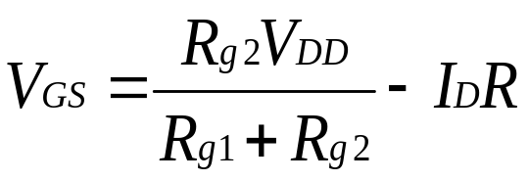
V_{DD}=18V
R_{d}
Rg₁
30k
C_{b2}
C_{b1}
2M
+
T
4.7u
0.01u
R_{g3}
V_{DS} =
V_{DD}
- I_{D} (R_{d} + R )
R_{g2}
10M
R
+
47k
2k
C
47u
V_{P}=-1V I_{DSS}=0.5mA
I_{D}=0.5mA(1+0.4-2I_{D})²
I_{D}=(0.95+0.64, 0.95-0.64)mA
I_{D}<=I_{DSS}

Slide 50
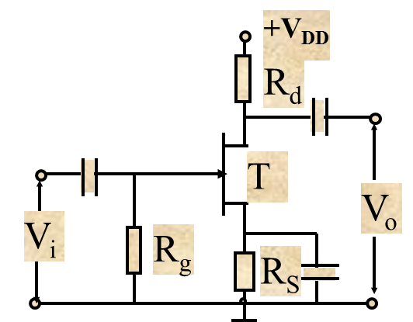
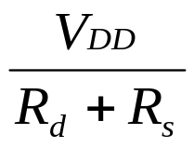
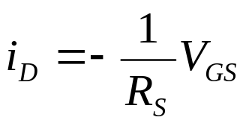
(2) 图解分析法
以自偏压电路为例
由输出特性：I_{D}=f(Vds)|_{VGS}
由输出回路：V_{DD}=V_{DS}+I_{D}(R_{D}+R_{S})作出直流负载线
作负载转移特性
由输入回路：V_{GS}=V_{G}－V_{S}=－I_{D}R_{S}
i_{D}
i_{D}
在转移特性上作源极负载线点所对应的V_{DS}、V_{GS}、I_{D}；
3v
1.5v
V_{GS}=0v
I_{D}
-1.5v
-3v
V_{GS}
V_{DD}
-3 1.5 0 1.5 3
U_{GS}
V_{DS}
Vds

Slide 51
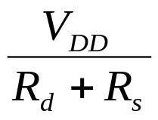
（1）根据V_{DD}=Vds+I_{D}（R_{D}+R_{S}）在输出特性上作直流负载线；
（2）作负载转移特性；
（3）作源极负载线；
（4）决定静态工作点；
（5）在转移特性和输出特性上求出Q
步骤：
i_{D}
i_{D}
3v
1.5v
V_{GS}=0v
I_{D}
-1.5v
-3v
V_{GS}
V_{DD}
-3 1.5 0 1.5 3
V_{GS}
V_{DS}
V_{DS}

Slide 52
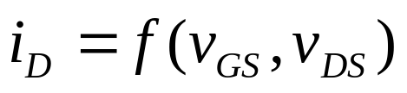
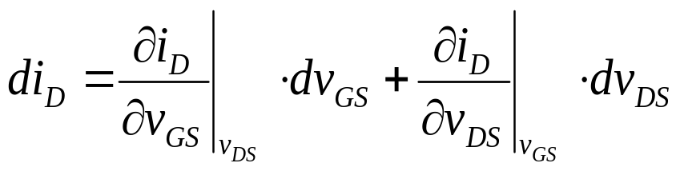
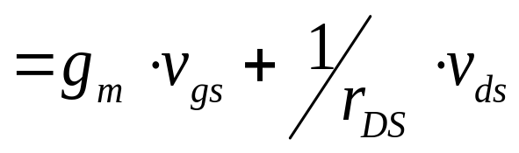
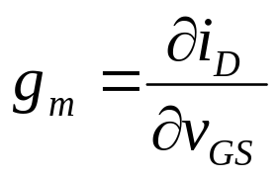
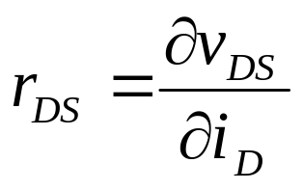
5.4.2 场效应管的微变等效电路
1、参数的导出
i_{D}
D
v_{DS}
G
v_{GS}
S
跨导：反映了栅源电压对漏极电流的控制能力，相当于转移特性中工作点处的斜率。
漏极输出电阻：（很大，常可以看作开路）；它是输出特性工作点处的切线斜率的倒数。

Slide 53






2、等效电路
i_{D}
D
v_{DS}
G
v_{GS}
S
很大，
可忽略。
G
D
G
D
r_{DS}
S
S

Slide 54

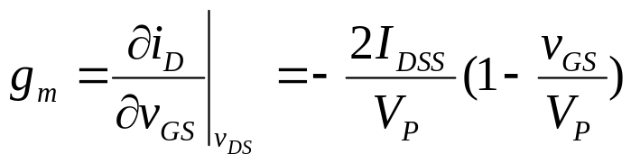
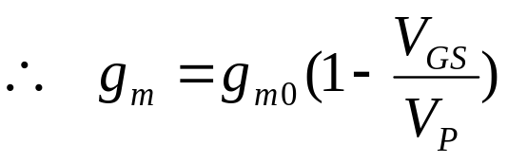
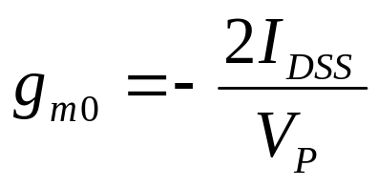
3、g_{m}的求法
i_{D}
D
v_{DS}
G
v_{GS}
S
由
得
在工作点上：v_{GS}=V_{GS}
其中：
——场效应管为零偏置时的跨导

Slide 55
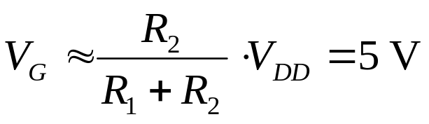
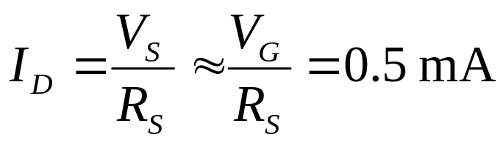
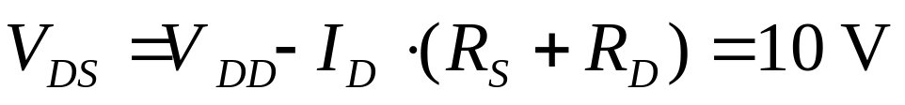
例5.1
一、静态分析
V_{DD}=20V
求：V_{DS}和 I_{D。}
R_{D}
D
10k
R₁
设：V_{G}>>V_{GS}
150k
G
则：V_{G}≈V_{S}
R_{G}
S
10k
v_{o}
而：I_{G}=0
R_{L}
v_{i}
1M
R_{S}
C_{S}
R₂
50k
10k
所以：

Slide 56

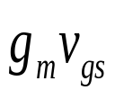

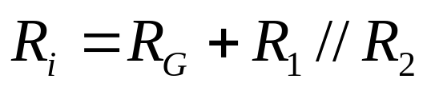
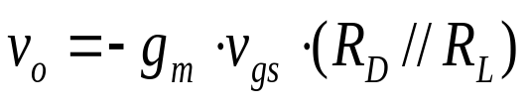

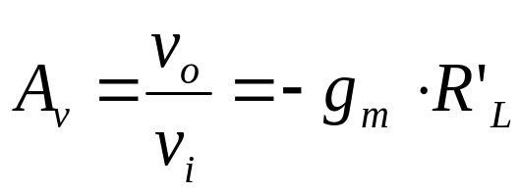
二、动态分析
V_{DD}=20V
微变等效电路
R_{L}'
R_{D}
g
d
D
10k
R₁
150k
+
R_{G}
+
G
R_{D}
R_{L}
R_{G}
S
10k
v_{i}
v_{o}
v_{o}
R_{L}
v_{i}
1M
R_{S}
C_{S}
R₁
R₂
50k
-
R₂
-
10k
s
R_{o}=R_{D}=10kΩ

Slide 57

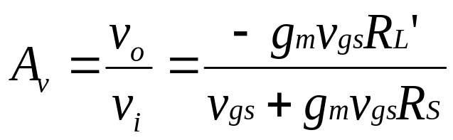
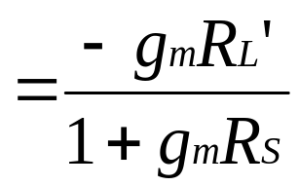
微变等效电路
V_{DD}=20V
R_{L}'
R_{D}
g
d
D
10k
R₁
150k
+
R_{G}
R_{D}
+
G
R_{L}
R_{G}
S
10k
v_{i}
v_{o}
v_{o}
s
R_{L}
v_{i}
1M
R_{S}
C_{S}
R₁
R_{S}
R₂
50k
-
R₂
-
10k
R_{o}=R_{D}=10kΩ

Slide 58
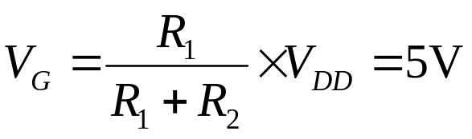
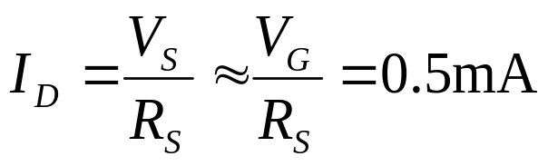
共漏极放大器——源极输出器
+V_{DD}
一、静态分析
R₁
D
C₁
150k
G
C₂
V_{S}≈V_{G}
S
R_{G}
v_{i}
1M
R_{S}
v_{o}
R_{L}
R₂
50k
10k
V_{DS}=V_{DD}- V_{S} =20-5=15V

Slide 59
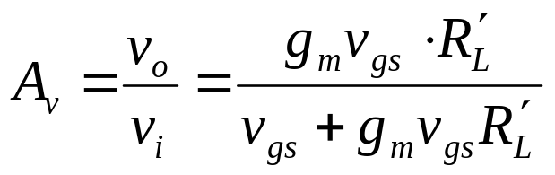
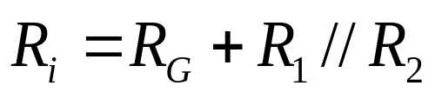
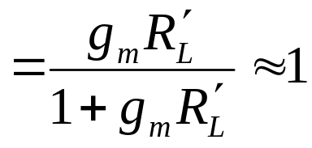
+V_{DD}
二、动态分析
g
R₁
D
150k
R_{G}
C₁
R_{S}
R_{L}
G
C₂
s
g_{m}v_{gs}
v_{i}
S
R_{G}
v_{o}
R₁
R₂
v_{i}
1M
R_{S}
v_{o}
R_{L}
R₂
50k
10k
R_{i}
d
R_{o}′
R_{o}
微变等效电路

Slide 60



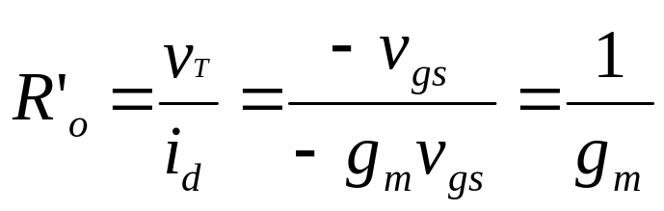


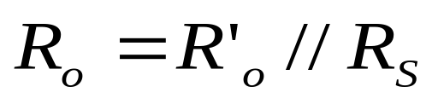
输出电阻 R_{o}
g
加压求流法
R_{G}
R_{S}
s
R₁
R₂
d
R_{o}′
R_{o}
微变等效电路

Slide 61


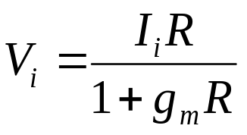
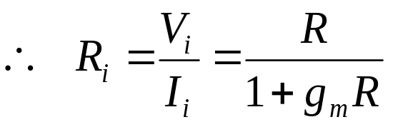
共栅放大器
1 、电压放大倍数
∴V_{o}=－I_{d}=－g_{m}V_{gs}
R
R_{d}
u_{i}
R_{L}
V_{i}=－V_{gs}
E_{S}
E_{D}
∴ A_{v}=V_{o}/V_{i} =g_{m}
动态分析
2、输入电阻
I_{i}
s
d
∵ V_{i}=I_{总}R=(I_{i}+g_{m}V_{gs})R
=(I_{i}－g_{m}U_{i})R
I_{总}
u_{i}
R
g_{m}u_{gs}
R_{L}
R_{d}
得
g
微变等效电路
3、输出电阻 R_{o}= R_{d}

Slide 62
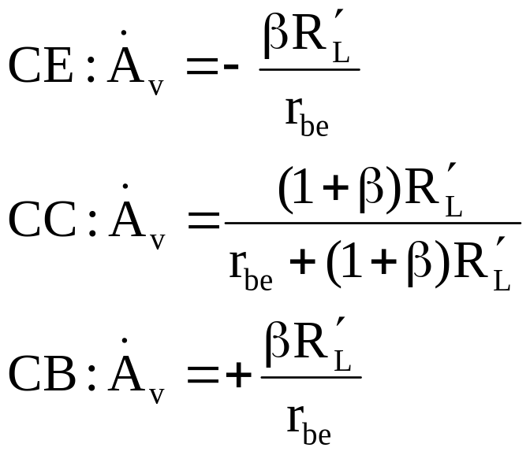
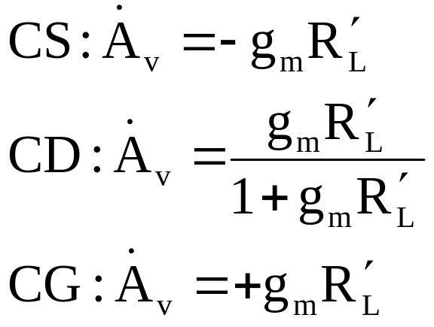
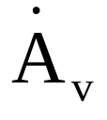
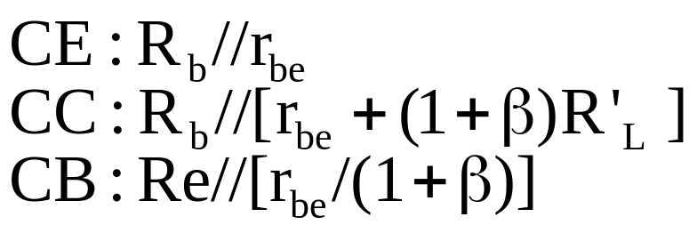
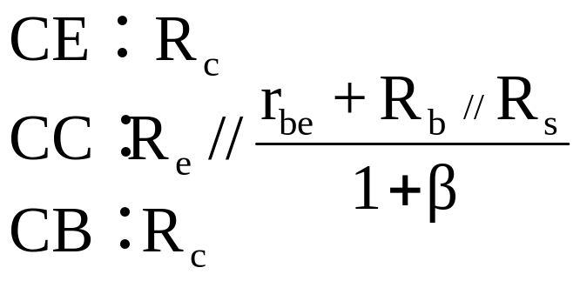
CE / CB / CC CS / CG / CD
CS：R_{g1} // R_{g2}
CD：R_{g}+ (R_{g1} // R_{g2} )
CG：R//(1/g_{m})
R_{i}
CS：R_{d}
CD：R//(1/g_{m})
CG：R_{d}
R_{o}

Slide 63
场效应管放大电路小结
(1) 场效应管放大器输入电阻很大。
(2) 场效应管共源极放大器(漏极输出)输入输出反相，电压放大倍数大于1；输出电阻=R_{D}。
(3) 场效应管源极跟随器输入输出同相，电压放大倍数小于1且约等于1；输出电阻小。

Slide 64
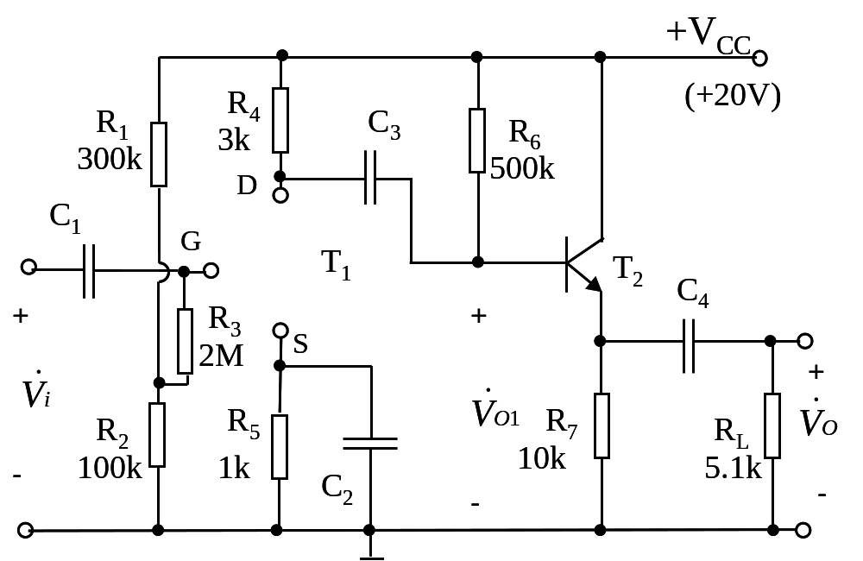
两级电压放大电路如下图所示。
在T₁ 位置上画出合适的FET；
若T₁的漏极电位V_{D}= 14V，其g_{m} = 3ms，求T₁的静态值I_{D}、V_{DS}、V_{GS}？
若T₂的β = 50，V_{BE} = 0.6 V，求T2的静态值I_{B}、I_{C}、V_{CE}？
画出微变等效电路，并求A_{V}、R_{i}、R_{O}。

